Slide 1
A.Ü ARAŞTIRMA HASTANESİ İLE BÖLGE EĞİTİM ARAŞTIRMA HASTANESİ ACİL SERVİSİNE BAŞVURAN HASTALARIN MEMNUNİYETLERİ
SUNANLAR:MUAZ GÜLERYÜZ, TAHSİN KUTLU, MOHAMMAD EBESH
HAZIRLAYANLAR:TEMUR HİMMETOĞLU, KADRİYE POLAT, EMİN BAYRAKTAR , M.EMİRHAN AYDIN, FURKAN YAKIN
DANIŞMAN:DOÇ.DR HAMİT ACEMOĞLU(TIP EĞİTİMİ AD)

Slide 2
GİRİŞ VE AMAÇ
Kalite bugün yaşantımızın bütün alanlarında ön plana çıkmış olup her zaman, her yerde ve her konuda önü alınamaz bir talep haline gelmiştir (1).
Hastanelerde daha kaliteli hizmet verilmesi konusunda hasta memnuniyeti temel alanlardan birisidir (2).
Bu çalışmanın amacı A.Ü Araştırma Hastanesi ve Bölge Eğitim Araştırma Hastanesi Acil servislerinde yatan hastaların ve yakınlarının bazı sosyo demografik özelliklerini ve hastanede verilen hizmetten genel memnuniyet düzeyini saptamaktır.

Slide 3
YÖNTEM
Çalışmaya;19.09.2012-23.09.2012 tarihleri arasında A.Ü Araştırma Hastanesi ve Bölge Eğitim Araştırma Hastanesi Acil Servisine başvuran 50 ardışık hasta alındı. Hastalar grup üyelerinin sıralı bir şekilde yaptıkları gözlemlerle ziyaret edildi.
Ve bu gözlem sırasında hastalara 12 sorudan oluşan bir anket yapıldı. Soru formunda çalışmanın amaçlarına uygun olarak cinsiyet, yaş, eğitim düzeyi, memnuniyet durumu ve başvurulan kurum ile ilgili bilgileri almak üzere hazırlanmış sorular bulunmaktadır.
Uygulanan soru formları gözlemci grup tarafından istatistiksel olarak değerlendirildi.

Slide 4
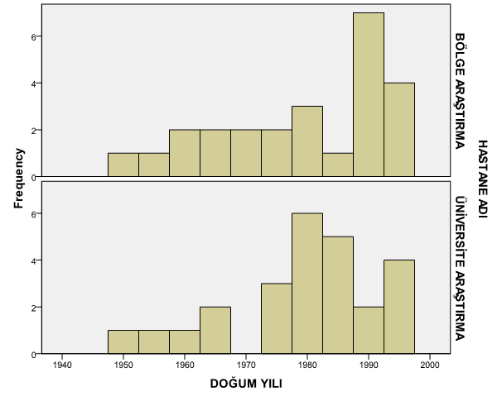
BULGULAR
Yaptığımız araştırmada iki hastaneye gelen 50 hasta bulunmaktadır. Bu hastaların 25 tanesi Bölge Eğitim Araştırma Hastanesi 25 tanesi A.Ü Araştırma Hastanesi Acil Servislerine başvurmuştur.
Bölge Eğitim Araştırma Hastanesine başvuran hastaların 14’ü kadın 11’i erkek, A.Ü Araştırma Hastanesine başvuranların 15’i kadın 10’u erkekdi.
Bu hastaların yaş gruplarına göre dağılımı aşağıdaki grafikteki gibidir
Anket verilerimiz sonucu ulaştığımız bilgilere göre hastalarımızın büyük bir çoğunluğunun 1980 doğumlu olduğunu gördük.1980-1990 yılı doğan hastaların genellikle A.Ü Araştırma Hastanesini tercih etme nedeni Atatürk Üniversitesinde okuyan öğrenciler olmalarıydı ve buna bağlı olarak kendilerine en yakın hastaneyi tercih ettiklerini fark ettik.
.

Slide 5
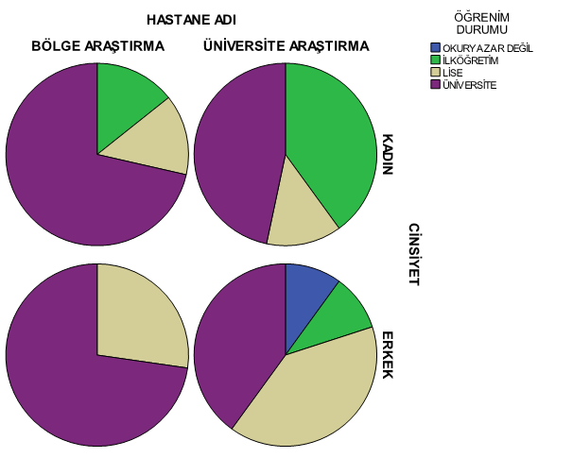
Bölge Eğitim Araştırma Hastanesine başvuran hastaların 12’si evli 13’ü bekar, A.Ü Araştırma Hastanesine başvuran hastaların da aynı şekilde 12’si evli 13’ü bekardı. Hastanelere başvuran hastaların öğrenim durumu ise aşağıdaki grafikte gösterilmektedir.
Gelen hastaların çoğu üniversite öğrencisiydi. İlk öğretim mezunu hastaların çoğunun kadın olması
ve bu hastaların genellikle sosyal güvencelerinin olmaması anketimizin en ilgi çekici yeriydi.

Slide 6
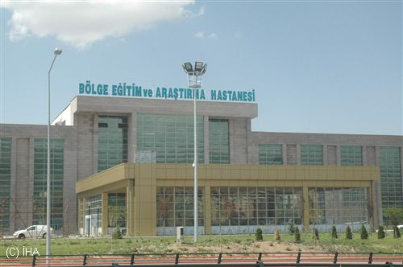
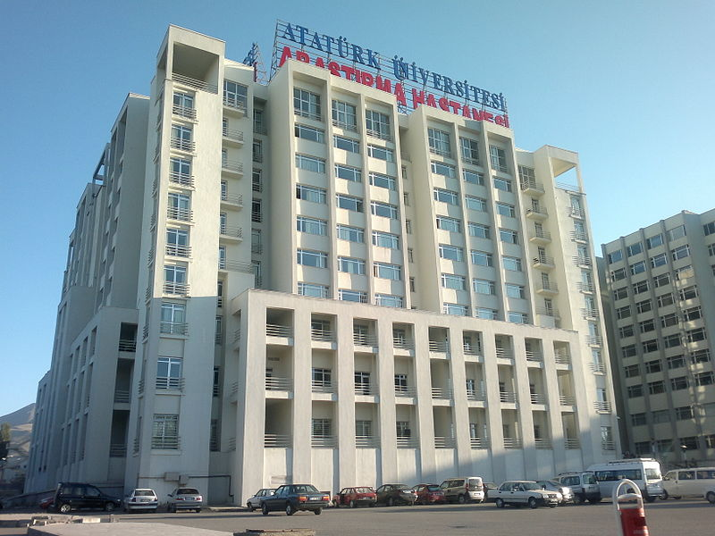
Yaptığımız ankette hastaların sorulan sorulara verdiği cevaplar sayısal olarak verilmiştir.
 | Bölge Eğitim Araştırma Hastanesi |  | ATATÜRK ÜNİVERSİTESİ ARAŞTIRMA HASTANESİ
 | EVET | HAYIR | EVET | HAYIR
TEKRAR TERCİH EDİLME DURUMU | 10 | 15 | 19 | 6
DOKTORUN BİLGİLENDİRMESİ | 14 | 11 | 14 | 11
KAYIT KABUL SIRASI BEKLENEN YERİN RAHATLIĞI | 11 | 14 | 12 | 13

Slide 7
 | BÖLGE EĞİTİM ARAŞTIRMA HASTANESİ |  | ATATÜRK ÜNİVERSİTESİ ARAŞTIRMA HASTANESİ
 | YETERLİ | YETERSİZ | YETERLİ | YETERSİZ
PERSONELİN HASTAYA KARŞI TAVRI | 11 | 14 | 15 | 10
ALINAN HİZMET SÜRESİNCE HASTANIN YÖNLENDİRİLME DURUMU | 12 | 13 | 17 | 8
DOKTORUN MAHREMİYETE SAYGISI | 15 | 10 | 14 | 11
ACİL SERVİSİN TEMİZLİĞİ | 14 | 11 | 20 | 5
GENEL OLARAK HİZMET DURUMU | 17 | 8 | 17 | 8

Slide 8
KAYNAKLAR
1.Yılmaz M . Sağlık Bakım Kalitesinin Bir Ölçütü: Hasta Memnuniyeti. C. Ü. Hemşirelik Yüksekokulu Dergisi, 2001, 5 (2) 2. Aytar G, Yeşildal N. Yatan Hasta Memnuniyeti. Düzce Tıp Fakültesi Dergisi 2004; 3: 10-14.

